Slide 1
微型计算机原理及接口课程设计

Slide 2
内容
课程要求
小车简介
硬件原理介绍
软件开发环境（keil和IDE）安装
子程序简介

Slide 3
课程要求
单独完成代码，演示带个人信息的小车避障运动过程，代码提交后会逐一检查
现场验收+提交课程材料
验收时显示姓名、学号和3个测距传感器值
验收时领取小车，在教室前面演示。小车速度适中，流畅地完成避障运动

Slide 4
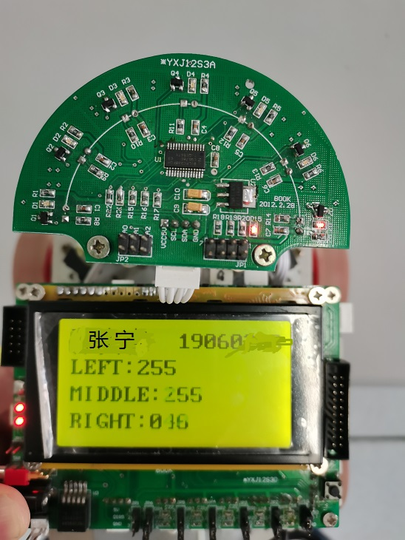
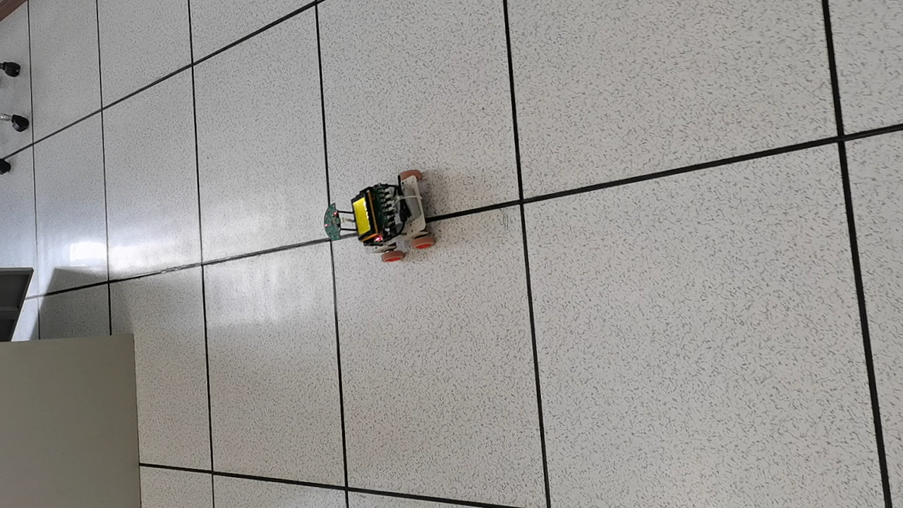

Slide 5
课程要求(提交材料)
课程材料压缩包，命名 学号_姓名
包括原理图文件夹（用Altium Designer打开.sch文件，把我们演示时
用到的电路整理成.pdf格式文档）
和代码工程文件夹
以班级为单位打包提交

Slide 6
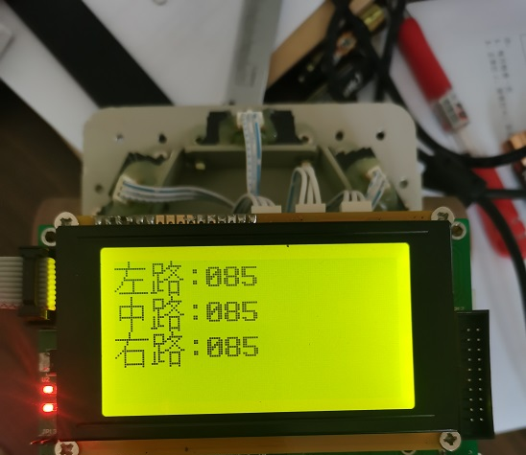
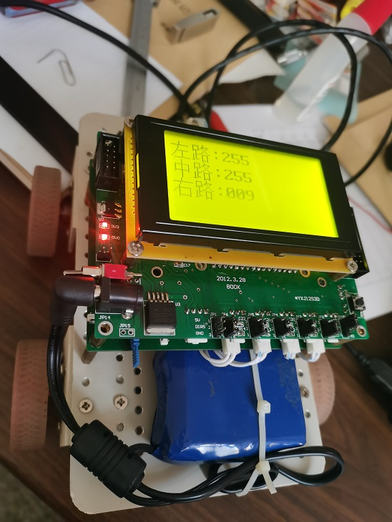
小车前面安装有左中右红3只外距离感应器

Slide 7
小车前进
正向转动
正向转动
正向转动
正向转动

Slide 8
小车后退
反向转动
反向转动
反向转动
反向转动

Slide 9
小车左转（快转）
反向转动
正向转动
反向转动
正向转动

Slide 10
小车左转（慢转）
正向转动，慢
正向转动，快
正向转动，慢
正向转动，快

Slide 11
小车右转（快转）
正向转动
反向转动
正向转动
反向转动

Slide 12
小车右转（慢转）
正向转动，快
正向转动，慢
正向转动，快
正向转动，慢

